Slide 1
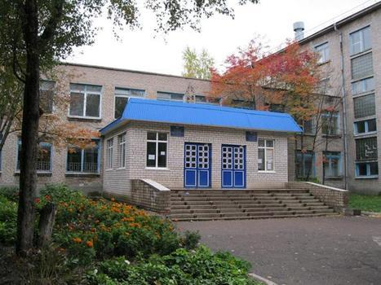
Муниципальное образовательное учреждение лицей № 42 Октябрьского района городского округа город Уфа Республики Башкортостан

Slide 2
Основные сведения
Краткое наименование: МАОУ лицей №42 Полное наименование: Муниципальное образовательное учреждение лицей № 42 Октябрьского района городского округа город Уфа Республики Башкортостан Почтовый адрес: г. Уфа, ул. Менделеева, 215/3 Юридический адрес: 450071, Республика Башкортостан, г.Уфа, улица Менделеева, дом 215 корпус 3. Электронная почта: mr.school42@bk.ru Телефоны: Факс: +73472790379; Приемная: +73472550095; Бухгалтерия: +7347 Дата создания образовательной организации: 30.08.1969 г.

Slide 3
Директор Лицея № 42 Галимуллина Альбина Касимовна

Slide 4
Целью учреждения является:
достижение обучающимися образовательного уровня, соответствующего федеральному государственному образовательному стандарту;
формирование общей культуры личности обучающихся на основе усвоения обязательного минимума содержания общеобразовательных программ;
адаптация обучающихся к жизни в обществе, создание основы для осознанного выбора и последующего освоения профессиональных образовательных программ;
воспитание гражданственности, трудолюбия, уважения к правам и свободам человека, любви к окружающей природе, Родине, семье, формирование здорового образа жизни

Slide 5
Основными задачами учреждения является создание условий:
гарантирующих охрану и укрепление здоровья обучающихся;
для развития личности, ее самореализации и самоопределения;
для формирования у обучающихся современного уровня знаний;
для воспитания гражданственности, трудолюбия, уважения к правам и свободам человека, любви к окружающей природе, Родине, семье;
для осознанного выбора профессии

Slide 6
В образовательном процессе лицей использует типовые государственные образовательные программы для общеобразовательных учреждений, а также программы, обеспечивающие дополнительную (углубленную) подготовку по предметам естественно - научного, физико-математического профилей, рекомендованные Министерством образования и науки РФ и Министерством образования РБ: -начального общего образования (уровень – общеобразовательный); -основного общего образования (уровень – общеобразовательный); -среднего (полного) общего образования (уровень – общеобразовательный).

Slide 7
Учитель-логопед Киреева Наиля Вильдановна

Slide 8
Логопедическая служба является необходимым компонентом системы общешкольного образования, обеспечивающим развитие личностного, интеллектуального и профессионального потенциала общества.
Основная цель службы – оказание логопедической помощи учащимся школы, имеющим различные нарушения устной и письменной речи.

Slide 9
Основные задачи логопедического пункта:
диагностика и коррекция нарушения устной и письменной речи обучающихся;
своевременное предупреждение и преодоление неуспеваемости, обусловленной нарушениями речи;
распространение логопедических знаний среди педагогов, родителей (законных представителей) обучающихся;
активизация познавательной деятельности обучающихся;
нормализация учебной деятельности;

Slide 10
Организация логопедической работы.
На логопедические занятия зачисляются учащиеся, имеющие различные нарушения в развитии устной и письменной речи на родном языке (общее недоразвитие речи; фонетико-фонематическое недоразвитие; фонематическое недоразвитие; недостатки произношения - фонетический дефект; дефекты речи, обусловленные нарушением строения и подвижности речевого аппарата (дизартрия, ринолалия); нарушения чтения и письма, обусловленные общим, фонетико-фонематическим, фонематическим недоразвитием речи).

Slide 11
В первую очередь на логопедические занятия зачисляются обучающиеся, недостатки речи которых препятствуют успешному усвоению программного материала (дети с общим, фонетико-фонематическим, фонематическим недоразвитием речи). Приём обучающихся с фонетическими нарушениями проводится в течение всего учебного года по мере освобождения мест.
По мере выпуска учащихся с общим, фонетико-фонематическим и фонематическим недоразвитием речи набираются новые группы.

Slide 12
В ходе практики нами были проведены:
обследование звукопроизношения первоклассников;
заполнение общих речевых карт;
диктант и списывание текстов у вторых классов, их проверка;
заполнение речевых карт второклассников;
заполнение журналов;
формирование списков групп;
составление расписания логопедических занятий;
составление циклограммы логопедических занятий;
составление рабочей программы учителя-логопеда.

Slide 13
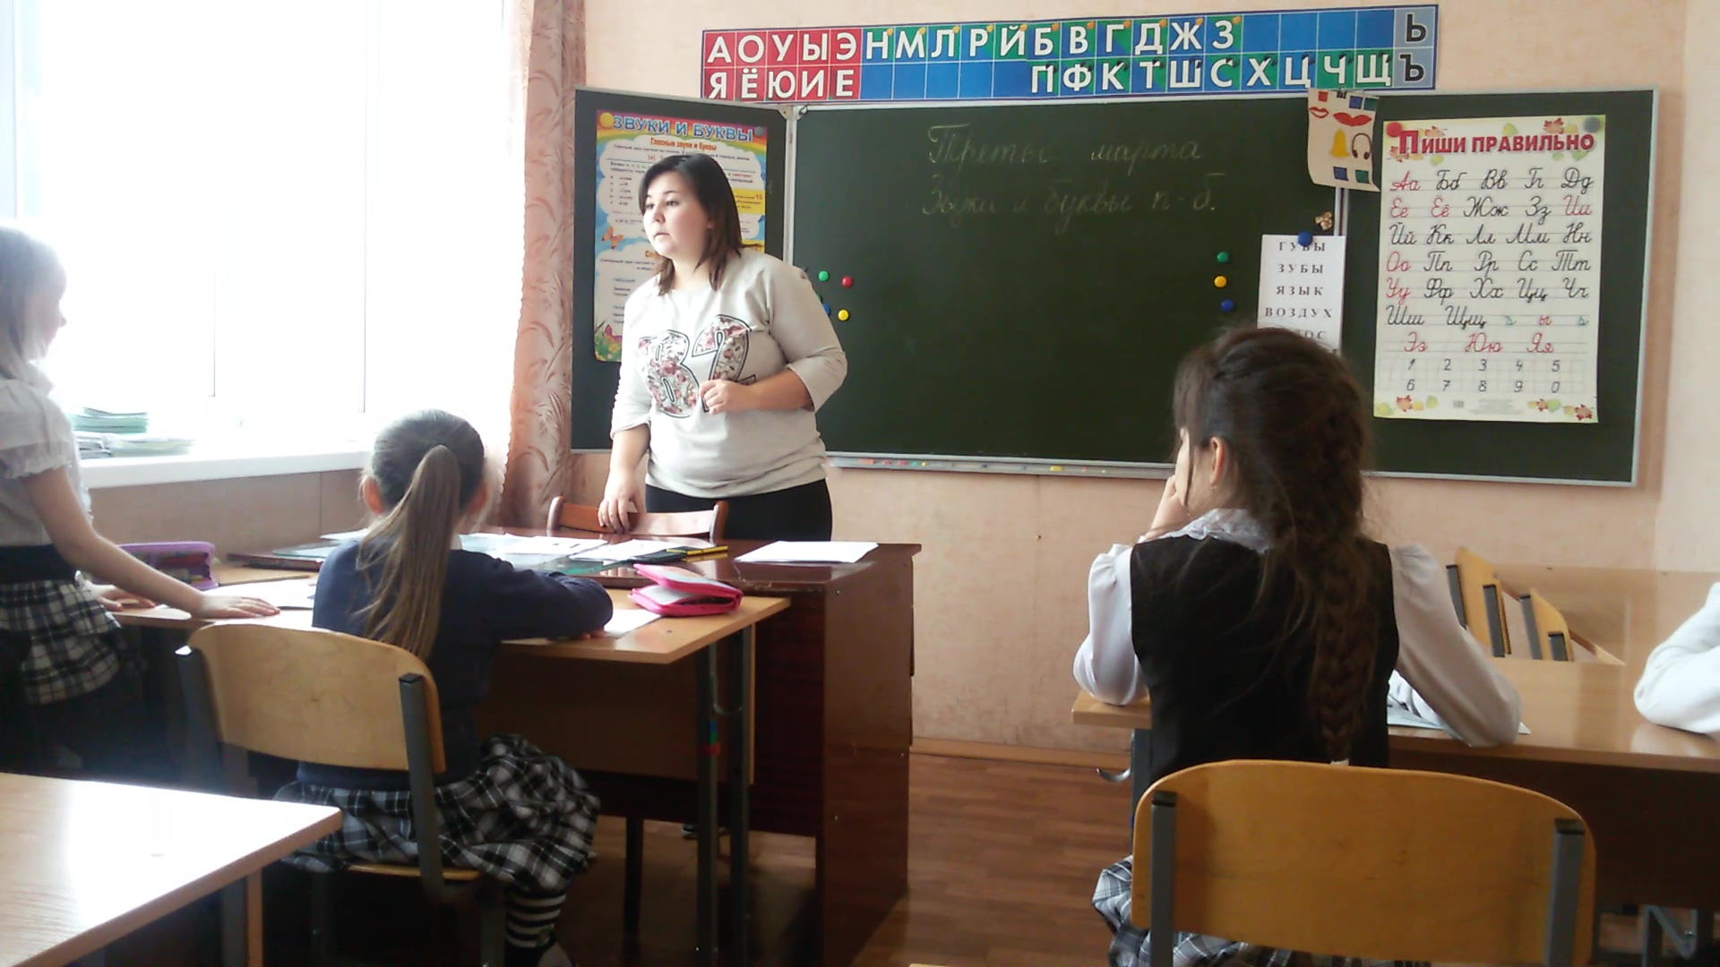
Итоговое фронтальное занятие. Тема: Дифференциация Ё-Ю

Slide 14
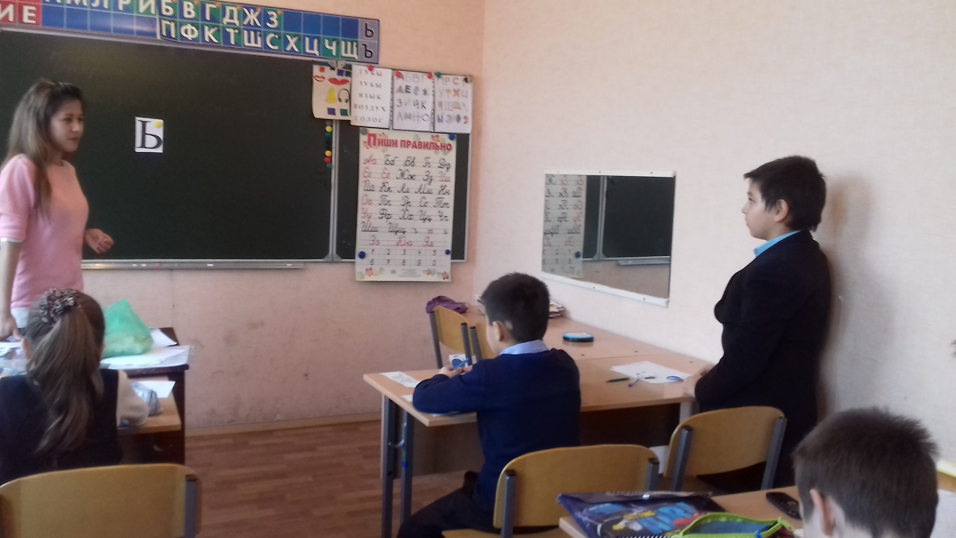
Итоговое фронтальное занятие. Тема: Мягкий знак в середине слова

Slide 15
Итоговое индивидуальное занятие. Тема: Автоматизация звука [Ж] в слогах, словах, словосочетаниях, предложениях и тексте

Slide 16
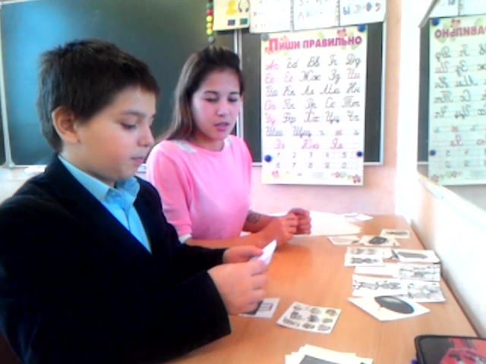
Итоговое индивидуальное занятие Тема: Автоматизация звука [Ш] в слогах, словах, предложениях, тексте.

Slide 17
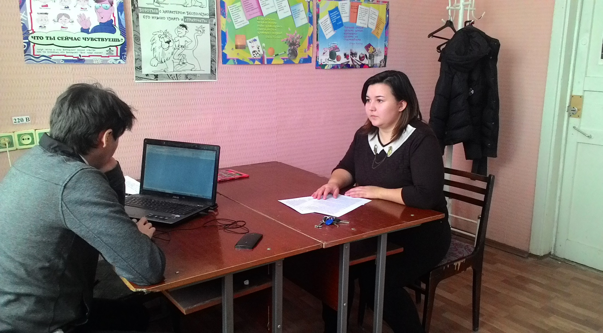
Консультация для учителей. Тема: «Логопедическая работа в школе по ФГОС»

Slide 18
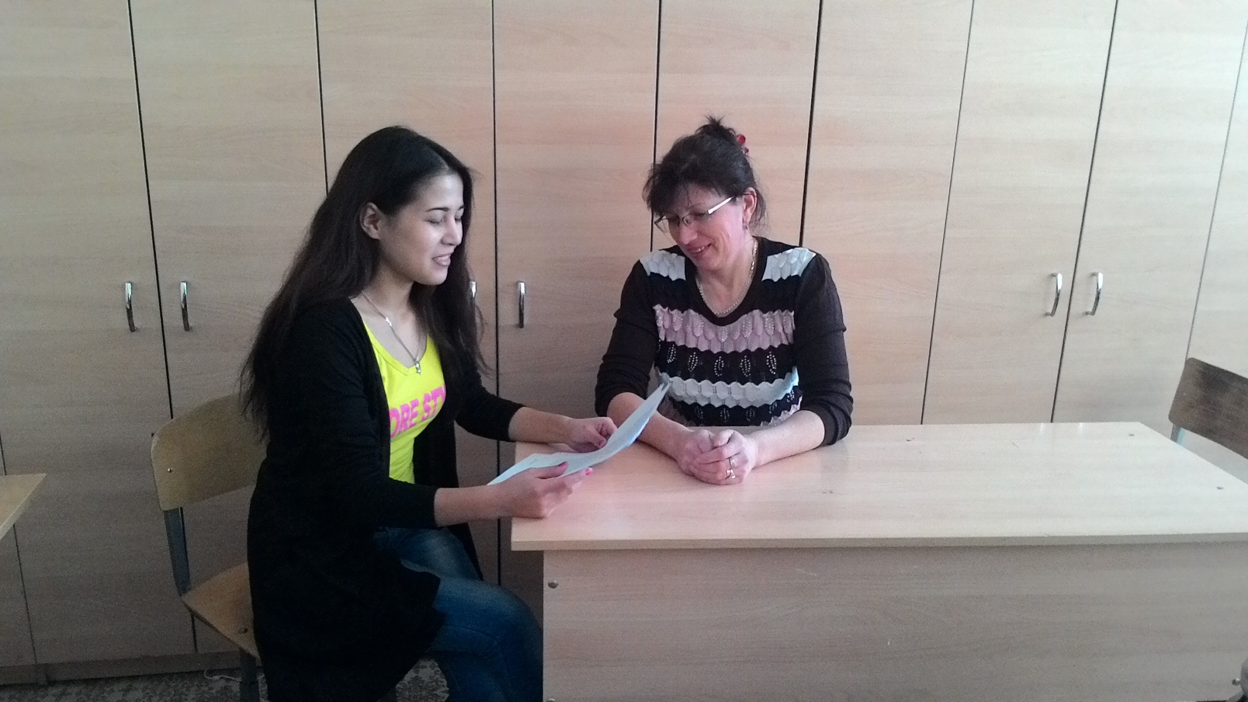
Консультация для учителей. Тема: Предупреждение и преодоление нарушений письменной речи

Slide 19
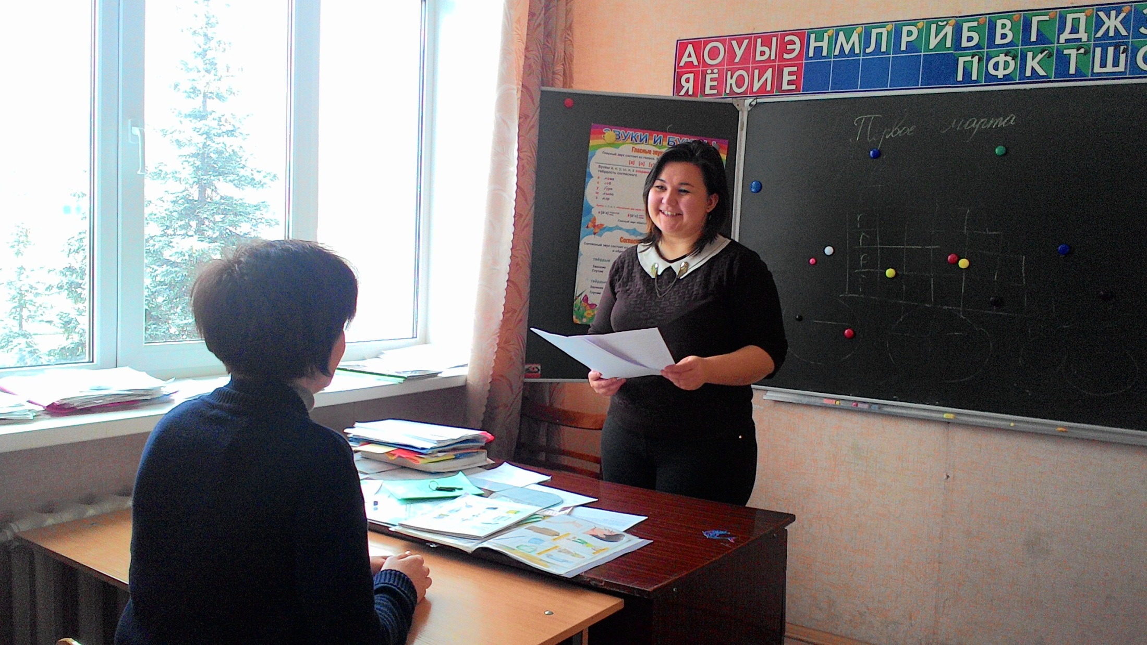
Консультация для родителей. Тема: «Речевая готовность ребёнка к школе»»

Slide 20
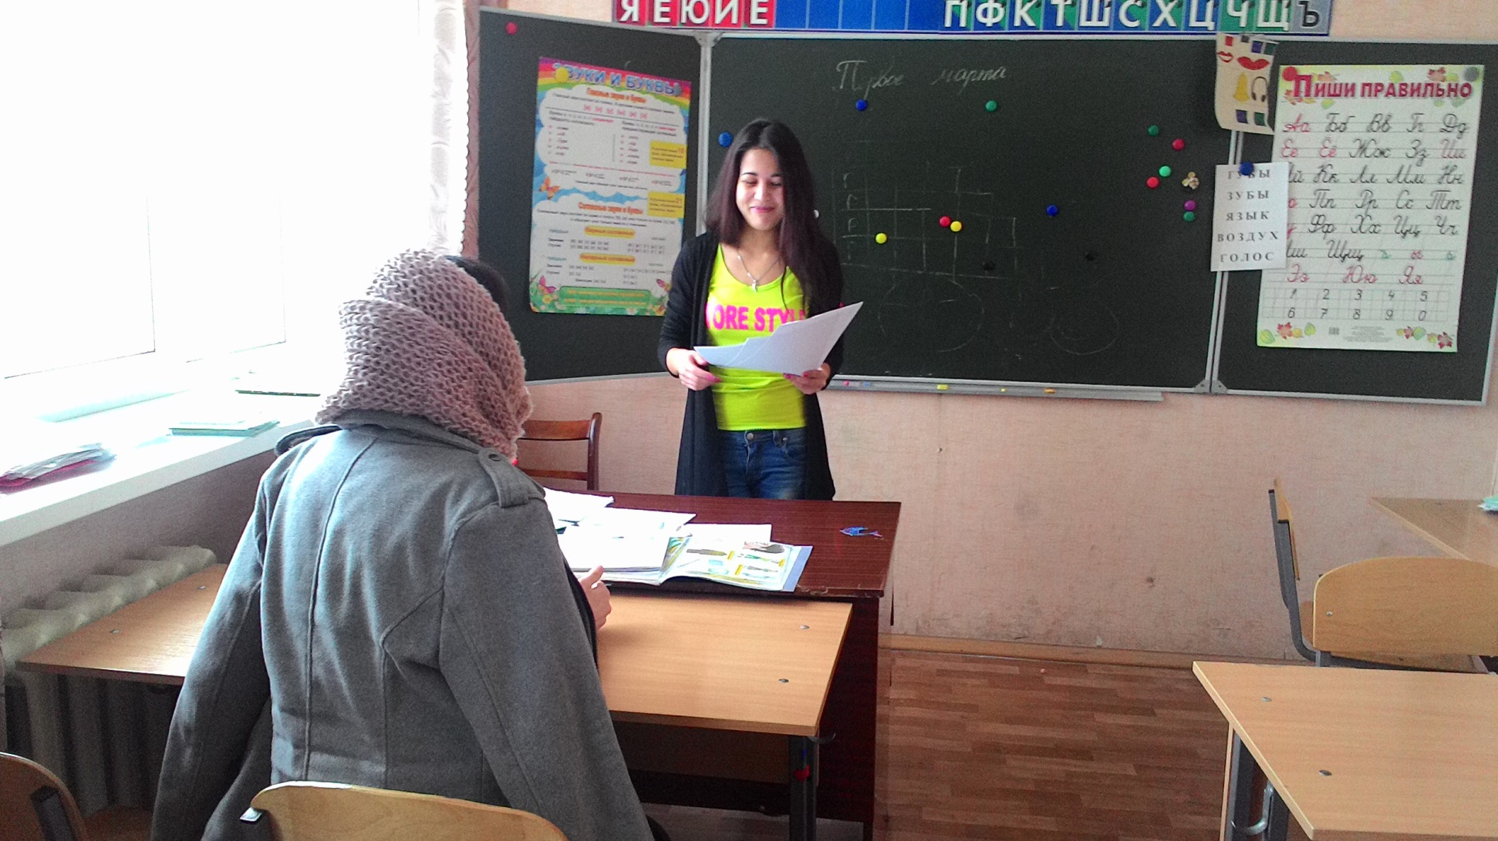
Консультация для родителей Тема: Профилактика речевых нарушений

Slide 21
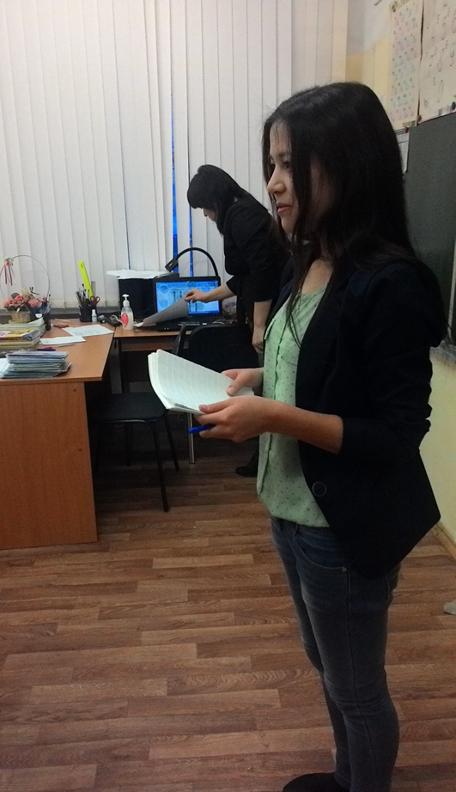
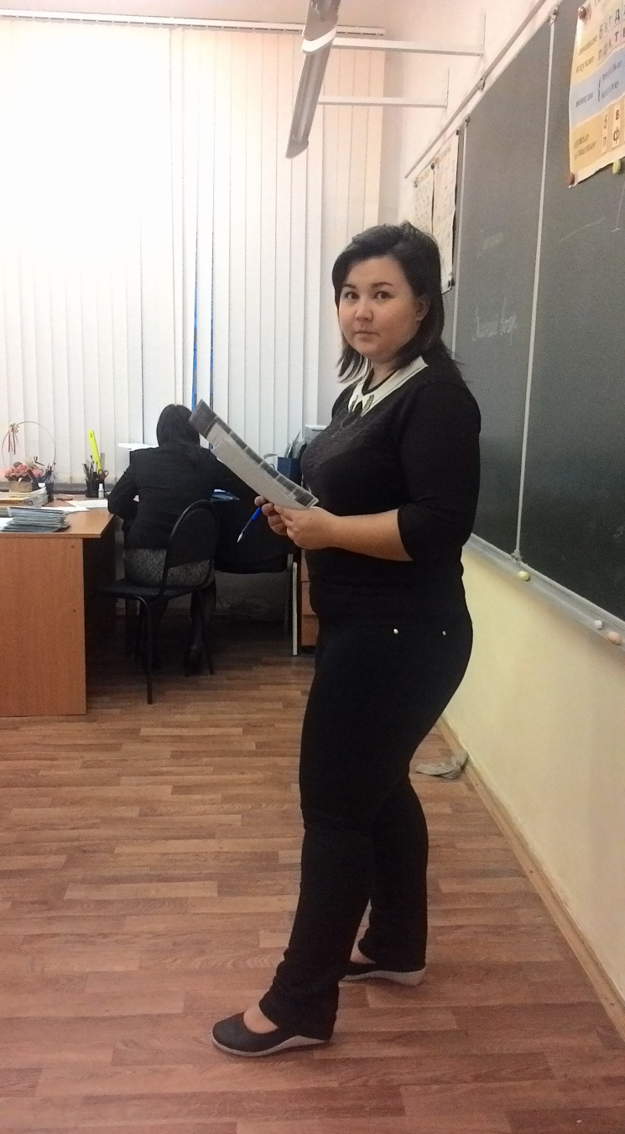
Проведение диктанта

Slide 22
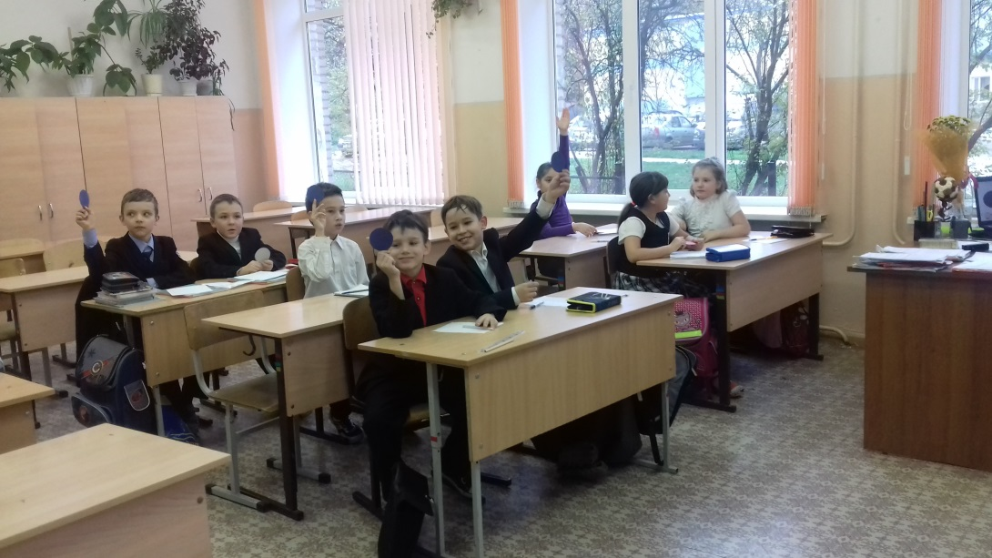
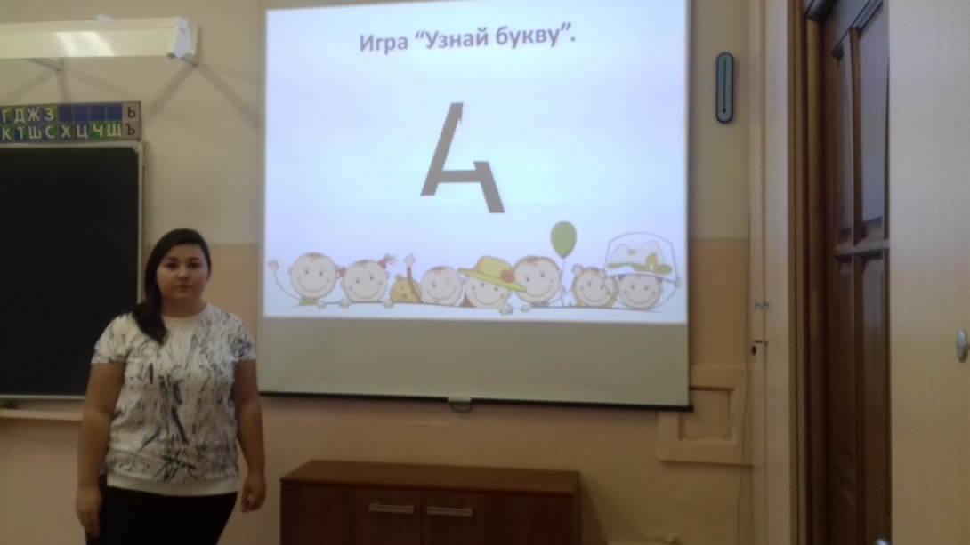
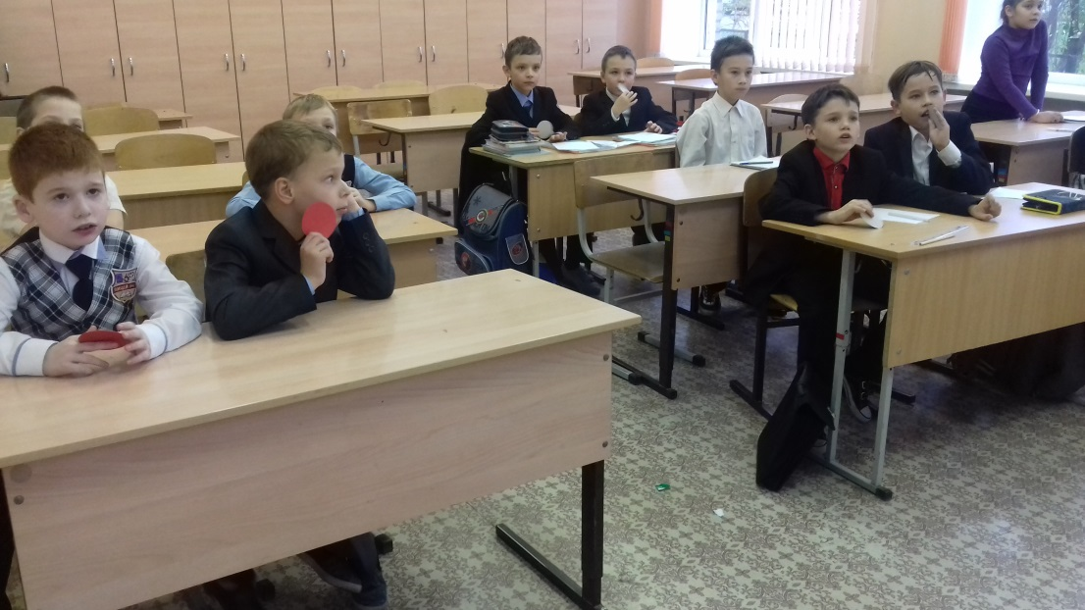
Внеклассное логопедическое занятие «Путешествие в страну правильной речи»

Slide 23
Спасибо за внимание!

